Slide 1
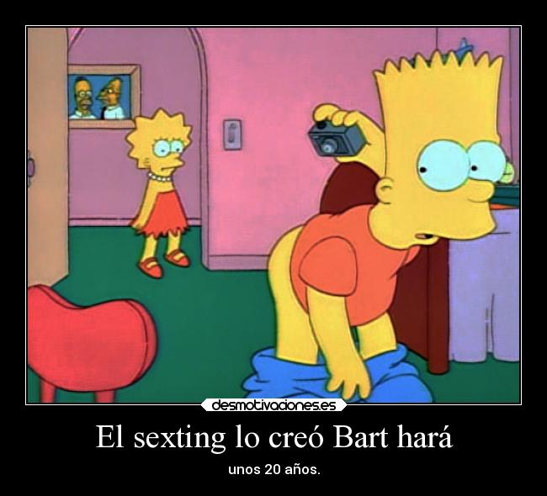
C EL VALOR DE EL PUDOR RESGUARDO DE LA INTIMIDAD
El pudor es una defensa contra miradas y actitudes que no están acordes con la dignidad del cuerpo y una ayuda para prevenir posibles abusos.
El pudor es la virtud esencial para la protección de la intimidad a través de la imagen en redes sociales, invita a resguardar y esconder lo que es íntimo ante la mirada de otros.
Es vital que reconozcas que tu cuerpo forma parte de tu intimidad, y que las redes sociales no son el lugar para mostrarse ante los demás. La prudencia permitirá reconocer que no todo lo que se piensa se dice, así como no todo lo que se siente se publica. Nuestra manera de vestir, nuestras poses y movimientos en fotos y videos, y hasta nuestras conversaciones son manifestación de lo que somos y de cómo queremos ser vistos.

Slide 2
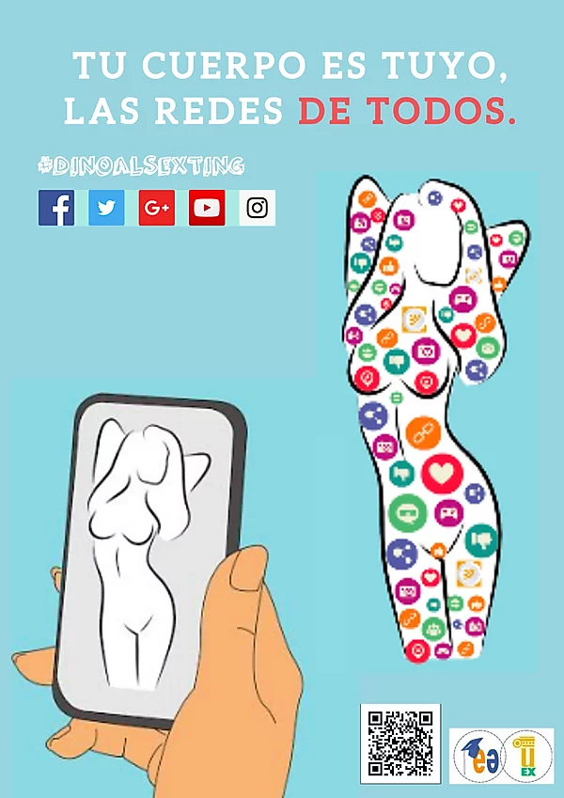
“el pudor es la conciencia de la relación entre el sexo y la dignidad propia de la persona”.
“El pudor es una de las primeras líneas de defensa contra los abusos y otras conductas sexuales inapropiadas”,
Un adolescente que cuando niño desarrolló la virtud del pudor puede darse cuenta de que se encuentra ante una situación de riesgo”, y será capaz de identificar si algún compañero o un adulto “se está pasando de la raya al querer ver sus genitales o mostrarle los propios, tocarlo o introducirlo en el mundo de la pornografía”.
En estos casos, sabrá actuar, rechazándolo y buscando un adulto de confianza. El pudor no solo protege a uno mismo; también inculca el respeto a los demás. Es bueno enseñar a los niños a llamar a la puerta antes de entrar en una habitación, o explicarles que deben salir de un lugar cuando se les invita a hacerlo, para que en su madurez sean capaces de respetar la intimidad de los demás.

Slide 3
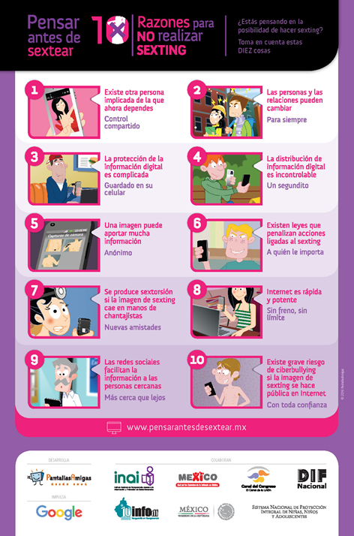
Consecuencias de publicar imágenes íntimas en la red.
Una de las desagradables consecuencias del filtrado de este tipo de fotos es el ciberacoso, algo que se ha convertido en una gran amenaza para los adolescentes. Si se hace pública la foto de un adolescente desnudo, sus compañeros podrían verla o podría terminar en una página de pornografía, por lo que podría sufrir acoso, intimidación o incluso llevarle al suicidio. Para poder comprender la magnitud del problema, te recomendamos la película de Silencio roto y dos películas que tienen el mismo nombre: Cyberbully (una de 2011 y otra de 2015).
En primer lugar, este contenido podría utilizarse para el chantaje, independientemente de la edad: tanto los adolescentes como los adultos tienen razones para querer que esas fotos no se hagan públicas, sin importar el costo. Por lo tanto, los chantajistas podrían amenazarles con compartir estas imágenes, por ejemplo, con personas que no deberían verlas. Esto debe tenerse en cuenta incluso cuando se comparten este tipo de fotos con una pareja.
Si las fotos privadas se ven comprometidas, podrían acabar publicadas en páginas web de pornografía. Esto podría dañar la imagen de la víctima tanto en la red como en la vida real y crearle graves problemas.

